Slide 1


DOPRAVNÍ INFORMACE / TRAFFIC INFO
IRONMAN 70.3 HRADEC KRÁLOVÉ
SHORT ENGLISH SUMMARY ON THE LAST PAGE
2025
“IRONMAN je pro mne obdivuhodný závod pro obdivuhodné sportovce. A tento přívlastek si zaslouží i naše město. Spojení Hradce Králové s IRONMANem je tedy zcela přirozené. Bez porozumění a shovívavosti, za které především v souvislosti s dopravou všem Hradečákům moc děkuji, by se tato světová akce nemohla uskutečnit.“
Pavlína Springerová, primátorka Statutárního města Hradec Králové
„IRONMAN 70.3 Hradec Králové spadá do světové série triatlonových závodů IRONMAN, který se koná ve 180 lokalitách po celém světě. V České republice se akce nikdy nekonala a pro Hradec Králové se jedná o prestižní záležitost, která má celosvětový dosah. Závodu se zúčastní na 2000 triatletů z více než 45 zemí světa a pro naše město i region se jedná o velmi významnou akci. Velmi rádi bychom společně s Vámi, obyvateli, diváky, návštěvníky, vytvořili pro účastníky nezapomenutelnou atmosféru, která by naši akci odlišovala od jiných, světových závodů. Přijďte se podívat na samotný závod, navštivte bohatý doprovodný program, buďte prosím součástí této skvělé akce a mějte pochopení pro některá dopravní omezení a komplikace, bez kterých se taková událost nikdy neobejde.“
Děkujeme za Vaši podporu a součinnost. Pořadatelský tým Ironman 70.3 Hradec Králové
START
CÍL
Eliščino nábřeží
Masarykovo náměstí
START ZÁVODU
UKONČENÍ ZÁVODU
17. 8. 2025, 7:55 hod
17. 8. 2025, 18:45 hod
KOMPLETNÍ INFORMACE
ironmanczech.com
15. – 17. 8. 2025

Slide 2
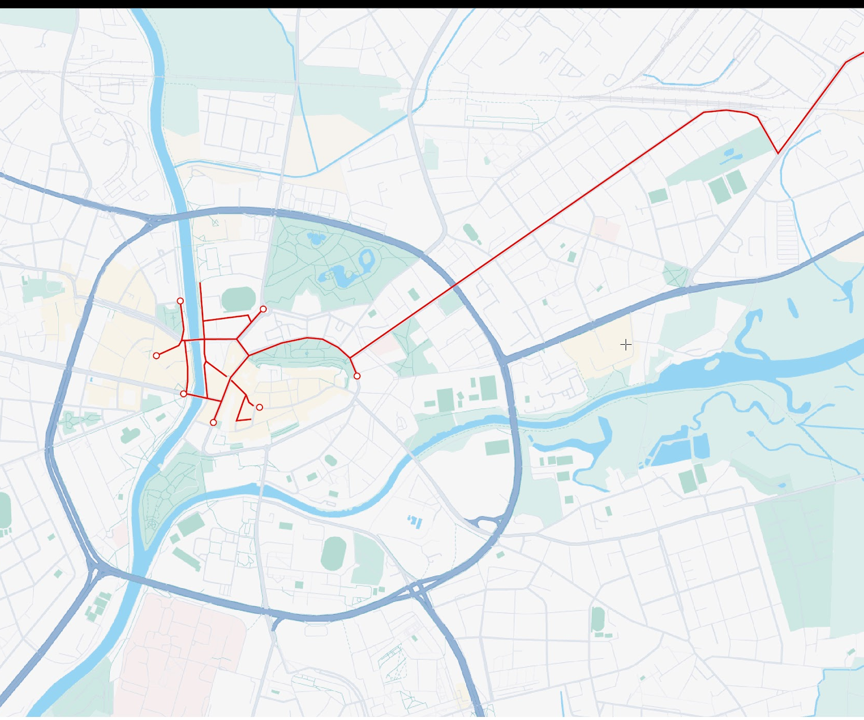

KOMPLETNÍ UZAVÍRKY ULIC V HRADCI KRÁLOVÉ 17. 8. 2025
KOMPLETNÍ UZAVÍRKY ULIC V HRADCI KRÁLOVÉ 17. 8. 2025
6:00 - 16:00: Třída ČSA (mezi ulicemi Chmelova – U soudu), Pospíšilova, třída SNP, Lipová, Kladská, Šimkova (mezi kruhovým objezdem a ul. Divišova)
6:00 - 18:30: Eliščino nábřeží, Smetanovo nábřeží, Tylovo nábřeží, Pražský most, Tyršův most, Divišova, Kotěrova, Gočárova tř. (mezi Pražským mostem-Šafaříkova), Karla IV. (mezi Tyršovým mostem a ul. Průmyslová, L. Štúra, Havlíčkova, Palackého, Mostecká, V Kopečku, Rokitanského, Franušova UVEDENÉ ČASY JSOU ORIENTAČNÍ A MOHOU SE MĚNIT NA ZÁKLADĚ AKTUÁLNÍ DOPRAVNÍ SITUACE A STAVU ZÁVODU.
DOPORUČENÉ PARKOVACÍ PLOCHY 15. - 17. 8. 2025
P1 Aldis Hotel + caravan parking – 300 míst – zdarma pro ubytované + POPLATEK pro účastníky akce 150 Kč /den ZDE:
P2 – Flošna – 400 míst (prostor vyblokován jen pro akci IRONMAN 70.3 HRADEC KRÁLOVÉ) zdarma pro účastníky akce ZDE:
P3 – FC HK u Orlice SEVER– 300 míst (prostor vyblokován jen pro akci IRONMAN 70.3 HRADEC KRÁLOVÉ – POUZE V NEDĚLI 17.8.2025) zdarma pro účastníky akce ZDE:
P4 – FC HK u Orlice JIH– 100 míst (prostor vyblokován jen pro akci IRONMAN 70.3 HRADEC KRÁLOVÉ – POUZE V NEDĚLI 17.8.2025) zdarma pro účastníky akce ZDE:
P5 – UHK – 500 míst, 100 Kč/den ZDE:
P6 – Parkovací dům Gayerova kasárna – zpoplatněno dle obvyklého režimu ZDE:
P7 – Šimkovy sady (neděle zdarma) ZDE:
P8 – Obchodní centrum Futurum, zdarma ZDE:
P9 – Parkoviště ČPP – zpoplatněno dle obvyklého režimu ZDE:
P10 – Parkoviště na Velkém náměstí – zpoplatněno dle obvyklého režimu ZDE:
P11 – Parkovací dům Katschnerka – zpoplatněno dle obvyklého režimu ZDE:
NEVÍTE SI RADY S OBJÍZDNOU TRASOU?
Stáhněte si aplikaci WAZE, která má o všech uzavírkách v den závodu přehled a povede Vás po nejméně frekventované trase, aby Vaše zdržení bylo co nejkratší. Více informací o aplikaci na www.waze.com/cs nebo na Google Play a App Store

Slide 3


ZÁKAZ PARKOVÁNÍ V CENTRU MĚSTA 12. -17. 8. 2025
BYLO VAŠE VOZIDLO ODTAŽENO?
V uvedených lokalitách bude v době 12. - 17. 8. 2025 zákaz parkování a vozidla zde zaparkovaná budou z důvodu bezpečnosti a organizace akce odtažena. Prosíme přeparkujte své vozidlo a předejděte tak případným nepříjemnostem spojeným s odtahem.
Úterý 12. 8. 2025 od 20:00 do úterý 19. 8. 2025 do 12:00 hodin
Eliščino nábřeží - od Divišovy k čp. 842 (Městské lázně)
Čtvrtek 14. 8. 2025 od 6:00 do pondělí 19. 8. 2025 do 6:00
Eliščino nábřeží (před muzeem), Eliščino nábř. (od Divišovy k lázním), Palackého, Kotěrova (obousměrný provoz)
Pátek 15. 8. 2025 od 6:00 do neděle 17. 8. 2025 do 24:00
Eliščino nábřeží (od ul Divišova po L. Štúra), Ludovíta Štúra (obousměrný provoz), kolem náměstí 5. května (od 18:00), Smetanovo nábřeží (u parku 5. května - od 18:00)
Sobota 16. 8. 2025 od 16:00 do do neděle 17. 8. 2025 24:00
Havlíčkova, Šimkova (od Ak. Bedrny po Divišovu), ul. třída Karla IV. (proti nám. 5. května), Tylovo nábřeží (mezi Tyršovým mostem a UHK), Pospíšilova, V Kopečku
JINÁ OMEZENÍ (např. nemožnost výjezdu)
Sobota 16. 8. 2025 od 16:00 do do neděle 17. 8. 2025 24:00
Pelclova, tř. ČSA (před MMHK), Šimkova (směr od Buzulucké po Pospíšilovu), Hradební (od U Soudu po Pospíšilovu), Na Střezině (směr Pospíšilova), Penny Market Pospíšilova, Kubelíkova (směr třída SNP), Brandlova, třída SNP, Březová (směr SNP), parkoviště u vlakové zastávky HK - Slezské Předměstí
Pokud by došlo k této politováníhodné události z důvodu nerespektování dopravního značení, bude Vaše vozidlo umístěno na odstavném parkovišti společnosti ISP v areálu Letiště Hradec Králové. Pro informace k výdeji vozidla kontaktujte prosím bezplatnou telefonní linku společnosti 800 101 039. Kompletní informace k celému procesu najdete zde: https://www.isphk.cz/odtahova-sluzba.php
ZMĚNY V MHD 17. 8. 2025
Informace o změnách v MHD naleznete na www.dpmhk.cz/articles
DOPRAVNÍ INFO V PRŮBĚHU ZÁVODU:
+420 776 447 344 (13. 8. - 17. 8. 9:00 - 18:00)
NEVÍTE SI RADY S OBJÍZDNOU TRASOU?
Stáhněte si aplikaci WAZE, která má o všech uzavírkách v den závodu přehled a povede Vás po nejméně frekventované trase, aby Vaše zdržení bylo co nejkratší. Více informací o aplikaci na www.waze.com/cs nebo na Google Play a App Store

Slide 4
IRONMAN 70.3 HRADEC KRÁLOVÉ - TRAFFIC INFO
PARKING RESTRICTIONS
WHAT TO DO IF YOUR VEHICLE WAS TOWED AWAY
IRONMAN 70.3 Hradec Králové is a part of the world series of IRONMAN triathlon races, which takes place in 180 locations around the world. The event has never been held in the Czech Republic, and for Hradec Králové it is a prestigious event that has global reach. 2,000 triathletes from more than 45 countries will take part in the race, and it is a very important event for our city and region. Together with you, residents, spectators, visitors, we would very much like to create an unforgettable atmosphere for the participants, which would distinguish our event from other world races. Come and see the race itself, visit the rich accompanying program, please be a part of this great event and be aware of some traffic restrictions.
There are many road parking restrictions near the race center and vehicles parked there will be towed away for safety reasons and for the organization purposes. Please watch closely the road traffic signs and don't park your vehicle here to avoid possible inconvenience by having your vehicle removed.
Should this regrettable act occur due to not respecting the traffic signs, your vehicle will be placed in the parking lot of the ISP company in the area of ​​Hradec Králové Airport. For information on the delivery of the vehicle, please contact the company's free telephone line 800 101 039. Complete information on the entire process can be found here: https://www.isphk.cz/odtahova-sluzba.php.
VEHICLE TRAFFIC RESTRICTIONS IN THE CITY CENTRE – 18.8.2024
See the map on page 2 for possible access routes and road closing times.
RESTRICTIONS FOR PUBLIC TRANSPORT
PARKING RESTRICTIONS
On the race day, you are not advised to use the city public transport in the inner city perimeter, since there will many changes to the main bus routes Find out more about changes in public transport on: https://ironmanczech.com/?page_id=1414&lang=en
There are many road parking restrictions near the race center and vehicles parked there will be towed away for safety reasons and for the organization purposes. Please watch closely the road traffic signs and don't park your vehicle here to avoid possible inconvenience by having your vehicle removed.
NEED A HELP WITH THE NAVIGATION?
Download the WAZE application, which has an overview of all closures on the day of the race and will guide you along the least frequented route so that your delay is as short as possible. More information about the application at www.waze.com/cs nebo na Google Play a App Store.

